Slide 1

html 简介
Powerd by LinkKnown
作者:周锐

Slide 2
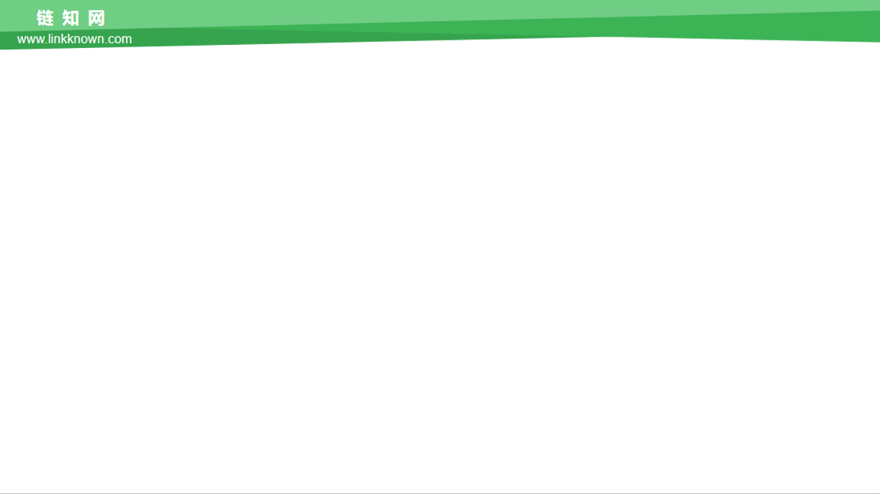
IDE 选型
选择 IDEA ultimate 旗舰版，尽量不要使用 IDEA community 社区版（不支持很多功能：如 WEB 开发）
插件安装：CSS 插件

Slide 3
前端组成部分
HTML、 CSS、 JavaScript三者的关系
网页主要由三部分组成： 结构( Structure)、表现( Presentation)和行为( Behavior)
HTML —— 结构， 决定网页的结构和内容( "是什么")
CSS —— 表现( 样式) ，设定网页的表现样式( "什么样子")
JavaScript( JS) —— 行为， 控制网页的行为("做什么")

Slide 4
HTML 发展史
HTML的英文全称是 Hyper Text Markup Language，HTML称为超文本标记语言，是一种标识性的语言。它包括一系列标签．通过这些标签可以将网络上的文档格式统一，使分散的Internet资源连接为一个逻辑整体。HTML文本是由HTML命令组成的描述性文本，HTML命令可以说明文字，图形、动画、声音、表格、链接等。
HTML历史上有如下版本（HTML产生于1990年，1997年HTML4成为互联网标准）：
①HTML 1.0：在1993年6月作为互联网工程工作小组(IETF)工作草案发布。
②HTML 2.0：1995年1 1月作为RFC 1866发布，于2000年6月发布之后被宣布已经过时。
③HTML 3.2：1997年1月14日，W3C推荐标准。
④HTML 4.0：1997年12月18日，W3C推荐标准。
⑤HTML 4.01（微小改进）：1999年12月24日，W3C推荐标准。
⑥XHTML 1.0：使用 XML 对 HTML 4.01 进行了重新地表示。2000年1月20日,W3C推荐标准。
⑦HTML 5：HTML5在从前HTML4.01的基础上进行了一定的改进，2008 年正式发布，在 2012 年已形成了稳定的版本。HTML5是公认的下一代Web语言，极大地提升了Web在富媒体、富内容和富应用等方面的能力，被喻为终将改变移动互联网的重要推手。

Slide 5
什么是 W3C？
W3C 指万维网联盟（World Wide Web Consortium）
W3C 创建于1994年10月
W3C 由 Tim Berners-Lee 创建
W3C 是一个会员组织
W3C 的工作是对 web 进行标准化
W3C 创建并维护 WWW 标准
W3C 标准被称为 W3C 推荐（W3C 规范）
W3C 同时与其他标准化组织协同工作，比如 Internet 工程工作小组（Internet Engineering Task Force）、无线应用协议（WAP）以及 Unicode 联盟（Unicode Consortium）
W3C 规范的批准步骤
在 W3C 发布某个新标准的过程中，规范是通过下面的严格程序由一个简单的理念逐步确立为推荐标准的：
W3C 收到一份提交
由 W3C 发布一份记录
由 W3C 创建一个工作组
由 W3C 发布一份工作草案
由 W3C 发布一份候选的推荐
由 W3C 发布一份被提议的推荐
由 W3C 发布推荐

Slide 6
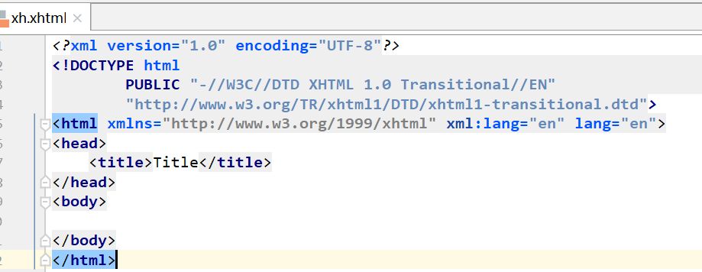
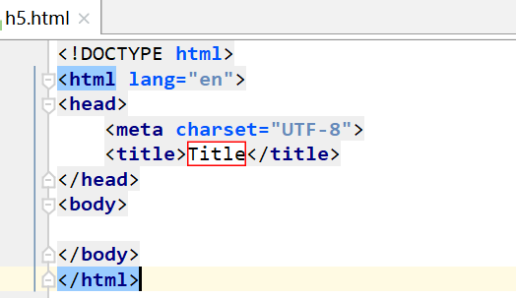
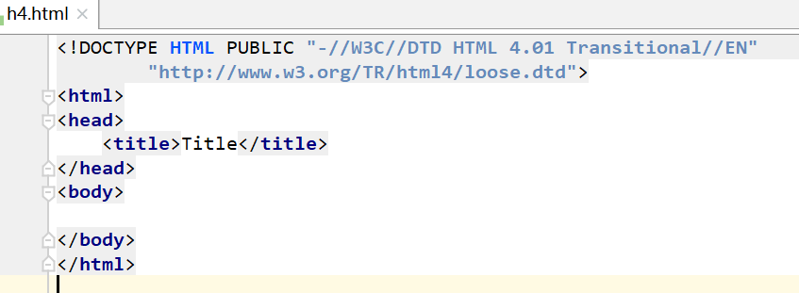

Slide 7
html标签定义：
是由一对尖括号包裹的单词构成,例如: <html>。
标签不区分大小写<html> 和 <HTML>, 推荐使用小写。
标签分为两部分: 开始标签<html> 和 结束标签</html>, 两个标签之间的部分我们叫做标签体。
有些标签功能比较简单,使用一个标签即可,这种标签叫做自闭和标签,例如: <br/><hr/><input/><img/>
标签可以嵌套,例如:<a><b><b/><a/>;但是不能交叉嵌套,例如:<a><b><a/><b/>
标签(Tag)也称为元素(Element)，是完成某种功能的字符串。
标记根据是否包含子标记或内容，可划分为：
单标签:<标记名称/>
双标签:<标记名称>...</标记名称>
html 注释写法：
<!--这是一段注释。注释不会在浏览器中显示。-->
<p>这是一段普通的段落。</p>

Slide 8
html5 文件格式如下：
<!DOCTYPE html>
<html lang="en">
<head>
<meta charset="UTF-8">
<title>html 5 标签练习</title>
</head>
<body>
</body>
</html>
其中：
<!DOCTYPE html>是html5标准网页声明（文档声明）,全称为Document Type HyperText Mark-up Language。
html 标签元素可告知浏览器其自身是一个 HTML 文档。
<html> 与 </html> 标签限定了文档的开始点和结束点，在它们之间是文档的头部（head）和主体（body）。
<meta> 元素可提供有关页面的元信息（meta-information），比如针对搜索引擎和更新频度的描述和关键词。<meta> 标签位于文档的头部，不包含任何内容。<meta> 标签的属性定义了与文档相关联的名称/值对。
<title> 元素可定义文档的标题。

Slide 9
通用属性
每个元素都有自己所特有的属性，但是有些属性是绝大多数标签都支持的属性，我们称为标准属性或者通用属性。主要有：
id 属性：定义元素的唯一标识；
title 属性：定义提示标题信息；
class 属性：定义样式类；
style 属性：定义内联样式。

Slide 10
文本相关标签：
加粗:<b>...</b>
加粗:<strong>...</strong>
倾斜:<i>...</i>
倾斜:<em>...</em>
下划线:<u>...</u>
删除线:<s>...</s>
删除线:<strike>...</strike>
删除线:<del>...</del>
上标:<sup>...</sup>
下标:<sub>...</sub>
span标记:<span>...</span>
font标记(W3C建议废除): <font face="字体" size="字号(1~7)" color="颜色">...</font>
原样输出: <pre>...</pre>
水平分隔线：
<hr width="宽度" size="高度" align="left|center|right" color="颜色"/>

Slide 11
标题、段落与换行
标题:
<h1 align="left|center|right">...</h1>
....
<h6 align="left|center|right">...</h6>
段落:
<p align="left|center|right">....</p>
换行: <br/>
HTML实体（HTML 中的预留字符必须被替换为字符实体。）
大于号 &gt;
小于号 &lt;
双引号 &quot;
单引号 &apos;(IE不支持)或&#39;
&符号 &amp;
不间断空格: &nbsp;
版权符号:&copy;
注册商标:&reg;
欧元 &euro;
英镑 &pound;
日元 &yen;

Slide 12
img 标签的定义及用法：img 元素向网页中嵌入一幅图像。
img 标签支持的图片格式：
gif,支持透明色，支持动画,仅支持256种颜色,
jpg/jpeg,不支持透明色,不支持动画,支持颜色数有1670万种。
png,支持透明色,不支持动画,支持的颜色有256(28)、1670万和1670+三种。
用法：<img src="图像URL" width="宽度" height="高度" border="边框宽度" alt="注释"/>
height和width属性的值可以设置为以像素为单位的数值，或者设置为百分数（相对于浏览器窗口，而不是原始图像大小）。注意，如果同时设置height和width属性的值，必须考虑图像原有高度和宽度的比例，避免图像变形。因此，如果确实希望以和原始尺寸不同的大小来显示图像，则可以只设置height或者width属性中的一个，而忽略另一个。这样，浏览器按照原始图像的大小比例进行自动设置，以维护正确的高宽比（过度缩放可能会导致图像不清晰）。
src 图片路径：
绝对 URL - 指向其他站点（比如 src="http://www.example.com/"）
根相对 URL - 指向站点内的文件（比如 src="/i/image.gif"）
相对 URL - 从当前文档开始（比如 src="../1.png"）

Slide 13
table 标签：表格由 <table> 标签来定义。每个表格均有若干行（由 <tr> 标签定义），每行被分割为若干单元格（由 <td> 标签定义）。字母 td 指表格数据（table data），即数据单元格的内容。数据单元格可以包含文本、图片、列表、段落、表单、水平线、表格等等。
表格结构
一个完整的表格包括：表格标题+表头信息+主体信息+页尾信息
表格相关的标签：
<table> 定义表格
<caption> 定义表格标题。
<th> 定义表格的表头。
<tr> 定义表格的行。
<td> 定义表格单元。
<thead> 定义表格的页眉。
<tbody> 定义表格的主体。
<tfoot> 定义表格的页脚。
<col> 定义用于表格列的属性。
<colgroup> 定义表格列的组。

Slide 14
表格常用属性：
border 设置表格的边框宽度 像素值(默认为0)
cellspacing 设置单元格与单元格边框之间的空白间距宽度 像素值(默认为2像素)
cellpadding 设置单元格内容与边框线之间的空白间距宽度 像素值(默认为1像素)
width 设置表格的宽度 像素值
height 设置表格的高度 像素值
align 设置表格在网页中的水平对齐方式 left、center、right
bgcolor 设置表格的整体背景颜色 HTML5 不支持。HTML 4.01 已废弃。规定表格的背景颜色。
td、th 常用属性
width 设置单元格的宽度 像素值
height 设置单元格的高度 像素值
align 设置单元格中的内容的水平对齐方式 left、center、right
valign 设置单元格中的内容的垂直对齐方式 top、middle、bottom
rowspan 设置要跨行（纵向）合并的单元格数 要合并的数量
colspan 设置要跨列（横向）合并的单元格数 要合并的数量
不规则表格
<td> 元素可以附带colspan和rowspan属性，以创建不规则表格。
colspan属性：允许单元格跨越多列，即在水平方向上延伸，实现水平方向的单元格合并；
rowspan属性：允许单元格跨越多行，即在垂直方向上延伸，实现垂直方向上的单元格合并。

Slide 15
HTML 超链接（链接）
超链接可以是一个字，一个词，或者一组词，也可以是一幅图像，您可以点击这些内容来跳转到新的文档或者当前文档中的某个部分。
当您把鼠标指针移动到网页中的某个链接上时，箭头会变为一只小手。
我们通过使用 <a> 标签在 HTML 中创建链接。
有两种使用 <a> 标签的方式：
通过使用 href 属性 - 创建指向另一个文档的链接
通过使用 name 属性 - 创建文档内的书签
什么是<a>标签
<a> 标签定义超链接，用于从一张页面链接到另一张页面。
<a> 元素最重要的属性是 href 属性，它指示链接的目标。
<a>标签的几个重要属性
href：规定链接指向的页面的 URL。
target：规定在何处打开链接文档。target 支持的值有：
_self:自身窗口
_blank:新窗口
_parent:父窗口
_top:顶窗口
name：规定锚的名称。HTML5已经去掉name属性，实现锚点时请使用id。

Slide 16
超链接表现形式
<a>元素用于创建超链接，常见的表现形式有：
1、普通超链接，语法为：
<a href="https://www.baidu.com" target="_blank">文本</a>
2、下载链接，即目标文档为下载资源，语法如：
<a href="DAY02.zip">下载</a>
3、电子邮件链接，用于链接到 email，语法如：
<a href="mailto:tarena@tarena.com.cn">联系我们</a>
4、空链接，用于返回页面顶部，语法如：
<a href="#">...</a>
5、链接到JavaScript，以实现特定的代码功能，语法如：
<a href="javascript : …">JS 功能</a>
6、链接到网页，语法如：
<a href="https://www.baidu.com/">点击跳往百度</a>
7、链接到锚点，语法如：
<a href="#maodian1">点击跳往锚点1</a>

Slide 17
锚点
如果Web页面很长，页面就无法完全显示在浏览器窗口中，用户必须滚动才能查找页面的相关部分，这时，我们可能需要使用链接以便能够方便地跳转到该页面的特定部分。锚点就是为了解决这类问题而存在的。
锚点的作用就是可以在页面的不同特定位置添加源标记，以便使用链接可以链接到这些特定的位置。
可以使用 <a> 元素创建目的地锚点，它作为锚点时，必须附带一个name或者id属性作为锚点的唯一标识。
注意：如果创建可以通过早期的浏览器查看的页面，最好使用name属性，因为，id属性是直到HTML4中才被使用。
创建完目的地锚点后，我们就可以依然使用 <a> 元素来添加链接以跳转到目的地锚点，只是 <a> 元素的href属性的值需要设置为目的地锚点的name或者id属性的值，且值前面需要添加#。

Slide 18
以下代码标记一个按钮：
<button type="button">点我!</button>
在 <button> 元素内部，您可以放置内容，比如文本或图像。这是该元素与使用 <input> 元素创建的按钮之间的不同之处。
属性：
disabled disabled 规定应该禁用该按钮。
name name 规定按钮的名称。
type button|reset|submit 规定按钮的类型。
value text 规定按钮的初始值。可由脚本进行修改。

Slide 19
在 HTML 中，按钮分为 3 种：
普通按钮
提交按钮
重置按钮
普通按钮默认没有提交功能，它只是一个可点击的小装置，一般情况下，需要配合 JavaScript 脚本才能实现具体的功能。在 HTML 中，把 <input> 标签的 type 属性设置为 button 用来表示普通按钮。具体语法格式如下：
<input type="button" />
提交按钮
提交按钮可以看成是一种具有特殊功能的普通按钮。当单击提交按钮时，会对表单的内容进行提交。在 HTML 中，当<input> 标签的 type 属性值为 submit 时，用来表示提交按钮。具体语法格式如下：
<input type="submit" />
重置按钮也可以看成是一种具有特殊功能的普通按钮，单击重置按钮可以清除用户在表单中输入的信息。把 <input> 标签的 type 属性设置为 reset 用来表示重置按钮。重置按钮也有默认值，默认值为重置。具体语法格式如下：
<input type="reset" />

Slide 20
HTML 支持有序、无序和定义列表
无序列表是一个项目的列表，此列项目使用粗体圆点（典型的小黑圆圈）进行标记。
无序列表始于 <ul> 标签。每个列表项始于 <li> 标签。
同样，有序列表也是一列项目，列表项目使用数字进行标记。
有序列表始于 <ol> 标签。每个列表项始于 <li> 标签。
自定义列表不仅仅是一列项目，而是项目及其注释的组合。
自定义列表以 <dl> 标签开始。每个自定义列表项以 <dt> 开始。每个自定义列表项的定义以 <dd> 开始。
dl：自定义列表 dt:列表标题 dd：列表内容

Slide 21
块级元素和行内元素的定义
块级元素？
总是在新行上开始；
高度，行高以及外边距和内边距都可控制；
宽度缺省是它的容器的100%，除非设定一个宽度。
它可以容纳内联元素和其他块元素
行内元素
和其他元素都在一行上；
高，行高及外边距和内边距不可改变；
宽度就是它的文字或图片的宽度，不可改变
内联元素只能容纳文本或者其他内联元素
对行内元素，需要注意如下：
设置宽度width 无效。
设置高度height 无效，可以通过line-height来设置。
设置margin 只有左右margin有效，上下无效。
设置padding 只有左右padding有效，上下则无效。注意元素范围是增大了，但是对元素周围的内容是没影响的。

Slide 22
HTML可以将元素分类方式分为行内元素、块状元素和行内块状元素三种。首先需要说明的是，这三者是可以互相转换的，使用display属性能够将三者任意转换：
(1)display:inline;转换为行内元素
(2)display:block;转换为块状元素
(3)display:inline-block;转换为行内块状元素
内联元素（inline）特点：
1、和其他元素都在一行上；
2、元素的高度、宽度及顶部和底部边距不可设置；
3、元素的宽度就是它包含的文字或图片的宽度，不可改变。
块级元素（block）特点：
1、每个块级元素都从新的一行开始，并且其后的元素也另起一行。（很霸道，一个块级元素独占一行）
2、元素的高度、宽度、行高以及顶和底边距都可设置。
3、元素宽度在不设置的情况下，是它本身父容器的100%（和父元素的宽度一致），除非设定一个宽度。
内联块状元素（inline-block）就是同时具备内联元素、块状元素的特点。
inline-block 元素特点：
1、和其他元素都在一行上；
2、元素的高度、宽度、行高以及顶和底边距都可设置。
inline-block 有基线对齐问题，需要使用 vertical-align 调整基线。

Slide 23
inline-block 使用注意：如果元素之间有换行，会导致空白间隙
消除间隙的方法：
第一种方法：就是大多数人都会想到的将要转换为inline-block的元素写在一起,不换行就行了,虽然这会使代码可读性降低
第二种方法：在要转换为inline-block的元素之间加入注释符
第三种方法：将结束标签与下一个开始标签写在一起，这样，他们之间的空格也会被清除掉
第四种方法：将元素结束标签的">"放在下一行的开始处
第五种方法：将父级font-size置0,行内元素再恢复字体大小

Slide 24
块级元素：块级大多为结构性标记
<address>...</adderss> 地址
<center>...</center> 文字
<h1>...</h1> 标题一级
<h2>...</h2> 标题二级
<h3>...</h3> 标题三级
<h4>...</h4> 标题四级
<h5>...</h5> 标题五级
<h6>...</h6> 标题六级
<hr> 水平分割线
<p>...</p> 段落
<pre>...</pre> 预格式化
<blockquote>...</blockquote> 段落缩进 前后5个字符
<marquee>...</marquee> 滚动文本
<ul>...</ul> 无序列表
<ol>...</ol> 有序列表
<dl>...</dl> 定义列表
<table>...</table> 表格
<form>...</form> 表单
<div>...</div>
行内元素：行内大多为描述性标记
<span>...</span>
<a>...</a> 链接
<br> 换行
<b>...</b> 加粗
<strong>...</strong> 加粗
<img> 图片
<sup>...</sup> 上标
<sub>...</sub> 下标
<i>...</i> 斜体
<em>...</em> 斜体
<del>...</del> 删除线
<u>...</u> 下划线
<input>...</input> 文本框
<textarea>...</textarea> 多行文本
<select>...</select> 下拉列表

Slide 25
分区元素 <span>和<div>
我们经常可能需要对页面的元素进行分区或者分组。比如，如果把页面分隔为多个区域，就可以对这些区域单独的进行样式设置，这非常有利于页面的布局。或者，我们可以将一些文本分在一个组里，然后对这个组进行样式的定义。
分组元素有两种：<div> 和 <span>。
<div> 元素可以把文档分割为独立的、不同的部分。
另一方面，我们也可以使用 <span> 元素来分组元素。<span> 元素自身对文档在浏览器中的显示外观没有任何影响，只有对它应用样式时，它才会产生视觉上的变化。

Slide 26
html的空格和换行显示
一、HTML 代码中的所有连续的空格或空行（换行）都会被显示为一个空格，不管是内容还是标签之间。
二、当我们想让它们在同一行连续显示时，就让所有的代码之间没有空格，也不要换行。
三、当我们想要显示连续空格时，可以使用以下方法：
1、使用<pre>
<pre>
这是预格式文本，它保留了 空格
和空行。
</pre>
2、用空格实体符&nbsp;代替空格，用换行标签<br/>代替空行。
3、用全角空格，全角空格被解释为汉字，所以不会被被解释为HTML分隔符，可以按照实际的空格数显示。
4、用word-spacing 属性。
5、用white-space 属性，这个属性声明如何处理元素内的空白符。

Slide 27
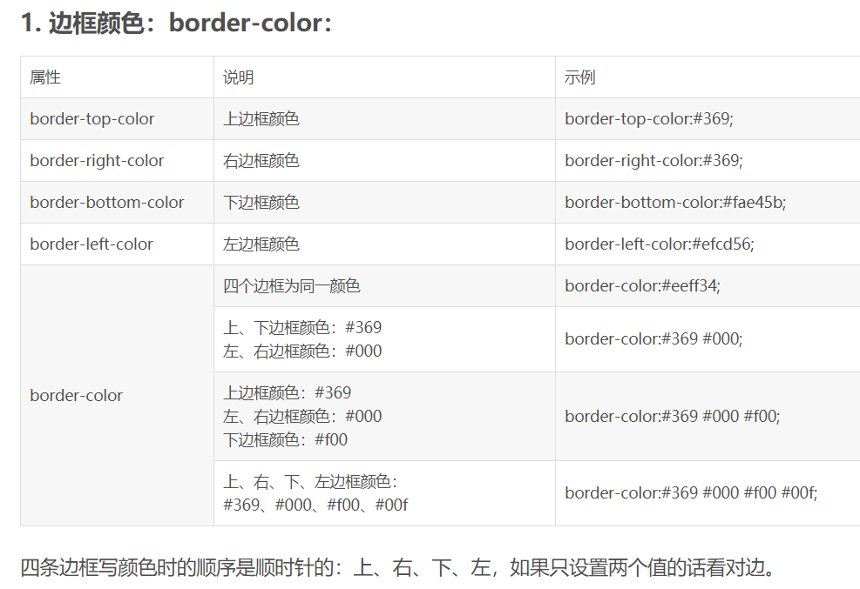
什么是盒子模型？
盒子模型就是布局网页的一种手段包括边框（border）、外边距（margin）、内边距（padding）、网页元素（content）、宽（width）、高（height）等元素。

Slide 28
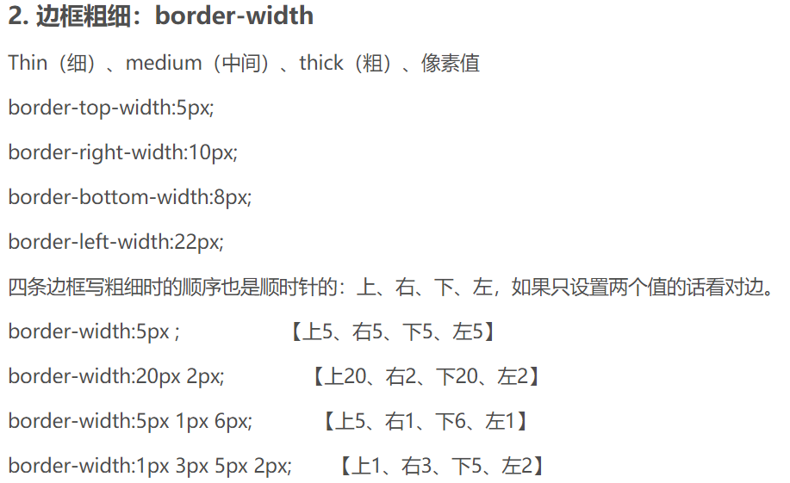
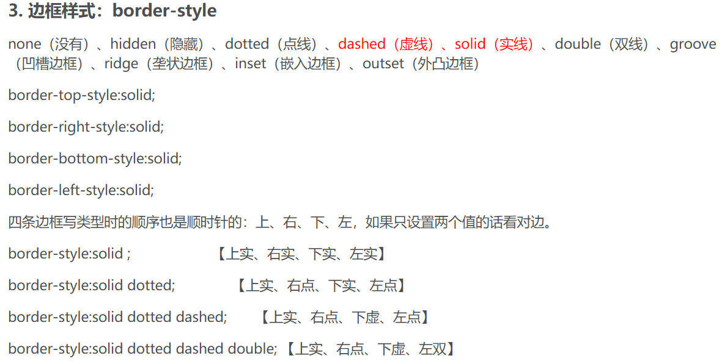
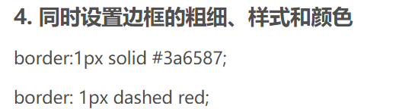

Slide 29
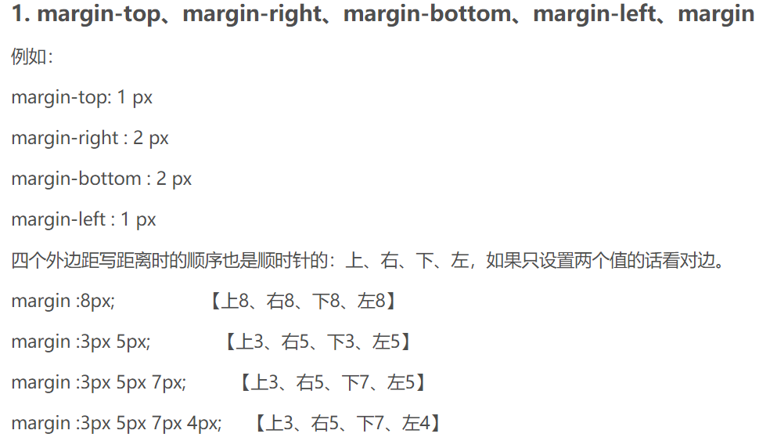
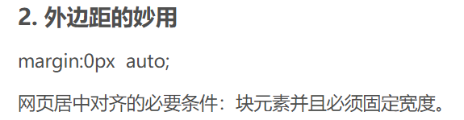
四个方向：上右下左

Slide 30
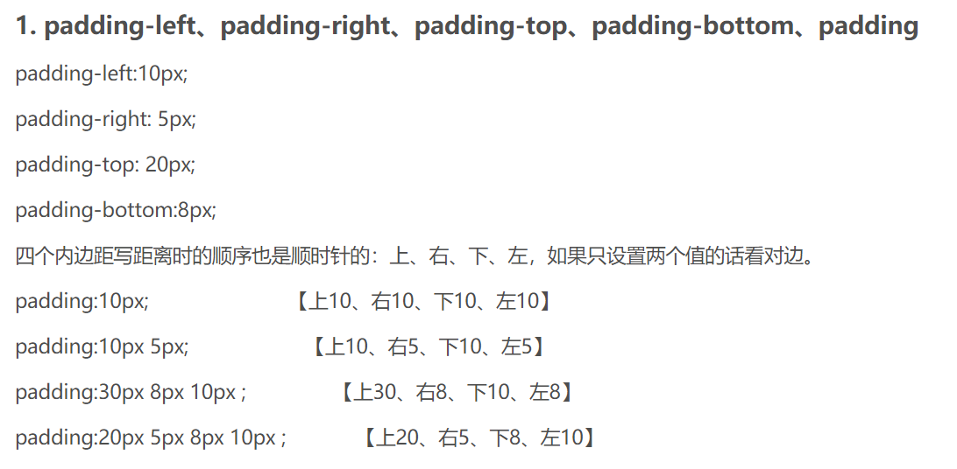
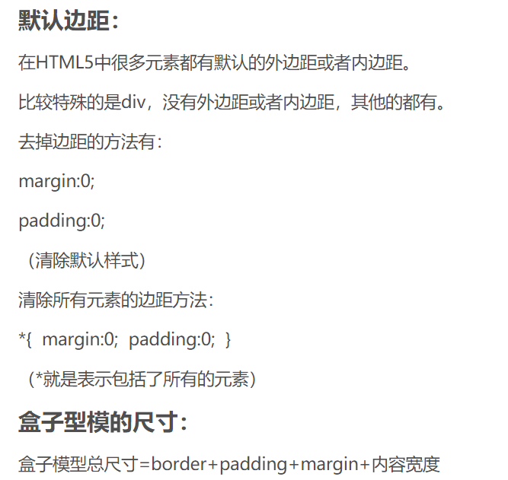

Slide 31
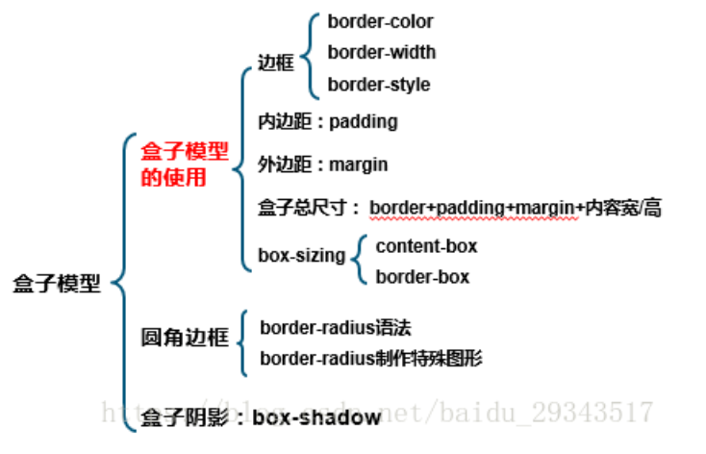
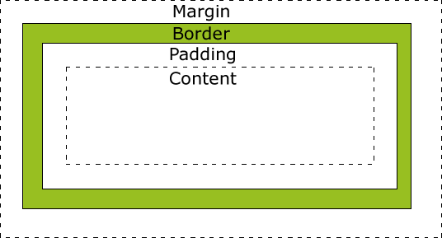

Slide 32
HTML 表单用于搜集不同类型的用户输入。HTML5 表单，拥有多个新的表单输入类型，提供了更好的输入控制和验证。
一个表单有三个基本组成部分：
表单标签：这里面包含了处理表单数据所用CGI程序的URL以及数据提交到服务器的方法。
表单域：包含了文本框、密码框、隐藏域、多行文本框、复选框、单选框、下拉选择框和文件上传框等。
表单按钮：包括提交按钮、复位按钮和一般按钮；用于将数据传送到服务器上的CGI脚本或者取消输入，还可以用表单按钮来控制其他定义了处理脚本的处理工作。
表单标签：<form></form>
功能：用于申明表单，定义采集数据的范围，也就是<form>和</form>里面包含的数据将被提交到服务器或者电子邮件里。
语法：<form action="url" method="get|post" enctype="mine">...</form>
action = url用来指定处理提交表单的格式。它可以是一个URL地址或一个电子邮件地址。

Slide 33
method = get或post指明提交表单的HTTP方法。
1.参数
GET传递的参数只能带URL后面，文本格式QueryString，各浏览器一般有长度限制，一般认为是2083，如果有中文字符更短。提交到服务器端的数据量小。
POST可以传递application/x-www-form-urlencoded的类似QueryString、multipart/form-data的二进制报文格式（支持文件信息嵌入报文传输）、纯文本或二进制的body参数。提交到服务器端的数据量大。
2.用途
GET用于从服务器端获取数据，包括静态资源(HTML|JS|CSS|Image等等)、动态数据展示(列表数据、详情数据等等)。
POST用于向服务器提交数据，比如增删改数据，提交一个表单新建一个用户、或修改一个用户等。
3.缓存
GET时默认可以复用前面的请求数据作为缓存结果返回，此时以完整的URL作为缓存数据的KEY。所以有时候为了强制每次请求都是新数据，我们可以在URL后面加上一个随机参数Math.random或时间戳new Date().getTime()、或版本号。
POST一般则不会被这些缓存因素影响。
4.安全性 （登录注册建议使用 POST 方式）
默认对于nginx的access log，会自动记录get或post的完整URL，包括其中带的参数。
对于POST来说，请求的报文却不会被记录，这些对于敏感数据来说，POST更安全一些。

Slide 34
enctype 属性规定在发送到服务器之前应该如何对表单数据进行编码。默认地，表单数据会编码为 "application/x-www-form-urlencoded"。就是说，在发送到服务器之前，所有字符都会进行编码（空格转换为 "+" 加号，特殊符号转换为 ASCII HEX 值）。
enctype 可能的值有：
application/x-www-form-urlencoded 在发送前编码所有字符（默认编码方式）
multipart/form-data 不对字符编码。在使用包含文件上传控件的表单时，必须使用该值。
text/plain 空格转换为 "+" 加号，但不对特殊字符编码。

Slide 35
input标签的详解
格式：
<input type="text" name="控件的名称" size="控件的长度" maxlength="最长的字符数" value="文字域的默认取值">
当type设置为text时，text属性表示一个纯文本，可以向其中输入任何类型的文本、数字或字母等。
name=“控件的名称”表示文本框的名称，主要是用来区分其他的控件（相当于起名字）。
size=“控件的长度”表示文本框在页面里能够显示出来的长度（就是你能看见文本框里面有多少个字符）。
maxlength=“最长的字符数”表示文本框里面最多可以输入的字符数。
value=“文字域的默认取值”用于定义文本框中的默认值（就是你什么都不输入的时候就会在文本框里显示的值）。

Slide 36
input标签中常见的属性补充说明：
type：该属性是input标签里唯一的必须输入的属性，当然，也可以不填，默认为type = “text”。
required：标记一个字段是否为必须。如果一个字段被标记为required = “required”（严格模式下），或者required（宽松模式下）(ps：下面属性的写法同理，就不一一写出了)，并且这个字段的值为空，或者填入的值是无效值，那么这个表单不能提交。什么是无效值？看pattern属性。
pattern：该属性包含了一个JavaScript风格的正则表达式，输入的内容必须完全匹配该正则表达式，不然就算输入的内容无效。对正则表达式不了解？可以去看看JavaScript 正则表达式。
min max：这两个属性用于日期date时间time等输入，还有number和range。顾名思义，它们的作用是限制最大值，最小值。
step：和max min类似，作用是提供一个可以上下点的按钮，比如当前数字是1，你设置了step = “5”，点一下上的按钮，就变成6了。（注意： Internet Explorer 9及更早 IE 版本，或 Firefox 不支持 input 标签的 step 属性。）
placeholder：该属性一般是用来提示用户输入的，当用户真的输入了文字之后，会被输入的文字覆盖。
readonly：该属性会让表单空控件不可编辑。这里的不可编辑不是禁用，只是不能编辑文本而已，比如像单选框radio，复选框checkbox这种，本来就是不可编辑的，所以这个属性对它们来说毫无意义。
disabled：该属性会禁用一个表单元素。这里是禁用，完全禁用掉除了<output>之外的所有表单元素。
maxlength：该属性用于限制用户输入的最大字数限制。
size：已经很少人直接这样使用了，控制大小现在几乎都是由CSS控制了。
autocomplete：顾名思义，自动完成，用户输入一部分，后面的自动补全。需要浏览器保存用户输入的内容，以便下一次自动补全。
autofocus：该属性指的是表示这个表单控件在页面载入的时候自动获得焦点。
form：在HTML5中，表单控件已经没有必要嵌套在一个表单中，新的form属性可以把表单元素与页面上的任意的表单关联起来。

Slide 37
input 标签支持以下 type：
text <input type="text"> 默认。定义单行输入字段，用户可在其中输入文本。默认是 20 个字符
password <input type="password"> 定义密码字段。字段中的字符会被遮蔽
button <input type="button"> 定义可点击的按钮（大多与 JavaScript 使用来启动脚本）
checkbox <input type="checkbox"> 定义复选框
radio <input type="radio"> 定义单选按钮
submit <input type="submit"> 定义提交按钮。提交按钮向服务器发送数据
file <input type="file"> 定义输入字段和 “浏览…” 按钮，供文件上传
hidden <input type="hidden"> 定义隐藏输入字段
image <input type="image"> 定义图像作为提交按钮
reset <input type="reset"> 定义重置按钮。重置按钮会将所有表单字段重置为初始值
email <input type="email"> 定义用于 e-mail 地址的文本字段
url <input type="url"> 定义用于 URL 的文本字段
tel <input type="tel"> 定义用于电话号码的文本字段
number <input type="number"> 定义带有 spinner 控件的数字字段
range <input type="range"> 定义带有 slider 控件的数字字段
search <input type="search"> 定义用于搜索的文本字段
color <input type="color"> 定义拾色器
date <input type="date"> 定义日期字段（带有 calendar 控件）
datetime <input type="datetime"> 定义日期字段（带有 calendar 和 time 控件）
datetime-local <input type="datetime-local"> 定义日期字段（带有 calendar 和 time 控件）
month <input type="month"> 定义日期字段的月（带有 calendar 控件）
week <input type="week"> 定义日期字段的周（带有 calendar 控件）
time <input type="time"> 定义日期字段的时、分、秒（带有 time 控件）

Slide 38
在html中，select标签是使用来定义下拉列表的，通常在网页中用来实现下拉菜单。select标签定义的下拉列表中的各个选项由option标签来定义。
<select> 元素用来创建下拉列表。
选项框用于用户从一组选项中选择一项，有下拉选项框和滚动列表选项框两种。
下拉选项框也常简称为下拉框，只显示第一行的选项数据，其他选项需要下拉显示；滚动列表选项框也常简称为列表框，即显示固定行数的数据，其他不能显示的数据需要使用滚动条来查看。
属性：
autofocusNew autofocus 规定在页面加载时下拉列表自动获得焦点。
disabled disabled 当该属性为 true 时，会禁用下拉列表。
formNew form_id 定义 select 字段所属的一个或多个表单。
multiple multiple 当该属性为 true 时，可选择多个选项。
name text 定义下拉列表的名称。
requiredNew required 规定用户在提交表单前必须选择一个下拉列表中的选项。
size number 规定下拉列表中可见选项的数目。

Slide 39
<textarea> 标签定义多行的文本输入控件。
<textarea name="名称" rows="行数" cols="列数">值</textarea>
<textarea> 元素用于创建多行的文本输入控件，该文本区中可容纳无限数量的文本，其中的文本的默认字体是等宽字体（通常是Courier）。页面加载时，起始标记 <textarea> 和结束标记 </textarea> 之间的文本会显示在文本框中。
多行文本输入控件除了可以包含标准属性（id、style等）以外，还可以附带如下属性：
name属性：设置控件的名称，用于提供“名/值”对，以发送给服务器。
cols属性：cols属性用于定义文本区的宽度（以平均字符数计）。
rows属性：rows属性用于规定文本区的高度（以行数计）。
disabled属性：禁用控件，该属性的值为“disabled”。被禁用的文本区域控件既不可用，也不可点击。
readonly属性：readonly属性规定多行文本框为只读，该属性的值为“readonly”。在只读的文本框中，无法对内容进行修改，但用户可以通过tab键切换到该控件，选取或复制其中的内容。
注意事项：默认情况下，当用户输入的文本超过 <textarea> 的宽度时，文本将自动换行；当录入的行数超过 <textarea> 的高度时，将显示纵向滚动条。

Slide 40
<label>标签定义及用法
在html中，<label>标签通常和<input>标签一起使用，<label>标签为input元素定义标注（标记）。
<label>标签的作用是为鼠标用户改进了可用性，当用户点击<label>标签中的文本时，浏览器就会自动将焦点转到和该标签相关联的控件上；
<label>标签在单选按钮和复选按钮上经常被使用，使用该标签后，你点击单选按钮或复选按钮的文本也是可以选中的。
<label>标签语法格式
<label for="关联控件的id" form="所属表单id列表">文本内容</label>

Slide 41
为控件分组
一个大型表单上会有很多控件，此时，对控件进行适当的分组会提高页面的可阅读性。
可以使用 <fieldset> 元素为控件分组。所有位于起始标记 <fieldset> 和结束标记</fieldset> 之间的控件我们称为一组。分组只是将相关的控件组织在一起，并在周围创建边框，以指明这些控件是相关的。
还可以使用 <legend> 元素为分组指定一个标题，作为控件组的名称。使用时，<legend>元素必须作为 <fieldset> 元素的第一个子元素。
比如，查看如下代码：
<body>
<form action="xxx" method="post">
<fieldset>
<legend>用户信息</legend>
用户名：<input type="text" /><br />
密码：<input type="password" />
</fieldset>
<br />
<fieldset>
<legend>地址信息</legend>
地址：<input type="text" /><br />
邮编：<input type="text" />
</fieldset>
</form>
</body>

Slide 43


